Slide 1

最新・信頼の健康情報サイト
日経Gooday 広告メニュー 2026年4-6月
2026.04.06改訂
■広告掲載の申込み・入稿については、以下をご覧ください。
https://www.nikkeibp.co.jp/images/houjin/ad/upload/bp_kitei.pdf

Slide 2
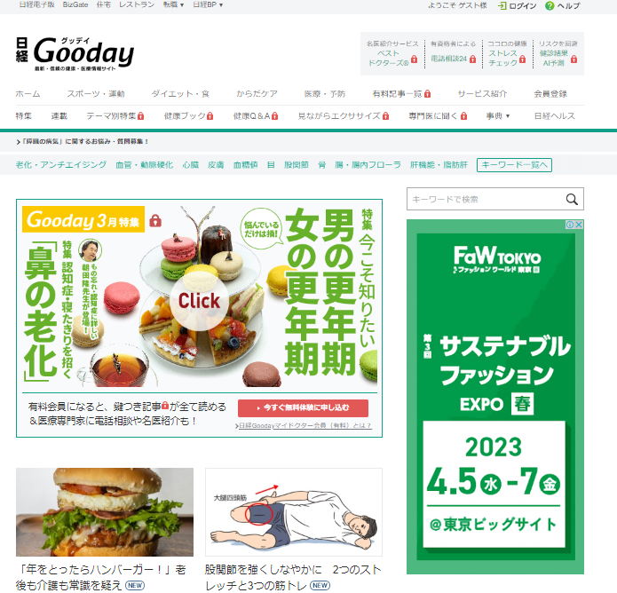
日経Goodayとは？
最新・信頼の健康情報サイト
https://gooday.nikkei.co.jp
「日経Gooday」は、医師や専門家への取材に基づく信頼の情報で、
読者が健康を保ち、病気の不安を解消するお手伝いをするサイトです。
情報格差が健康格差につながることを理解する読者、根拠のない情報に流されない
知的レベルの高い層に向けて、ハイクオリティな健康情報をお伝えします。
▶サイトデータ
月間ページビュー数 | 1,499,636
月間ユニークユーザー数※ | 457,467
スマホ比率：48.65%
※ユニークブラウザ数をカウントした数字です。
◆2025年4月実績（Adobe Analytics調べ）
[問い合わせ先] gdy-ad@nikkeibp.co.jp

Slide 3
日経Gooday 広告メニュー 一覧

Slide 4
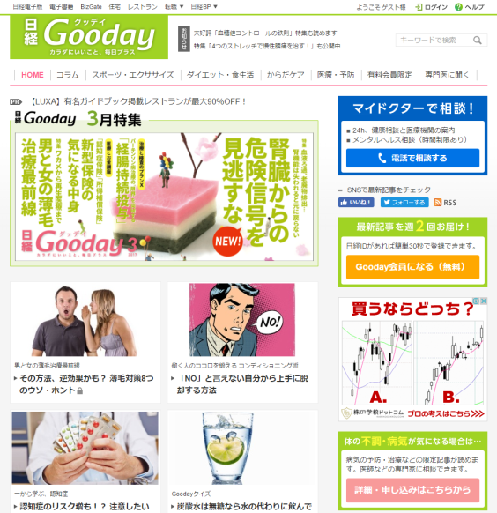
第1レクタングル

Slide 5
第1ダブルレクタングル

Slide 6

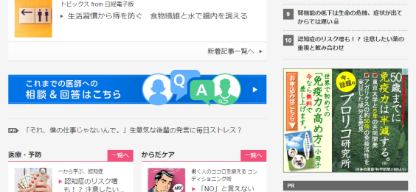
第2レクタングル

Slide 7
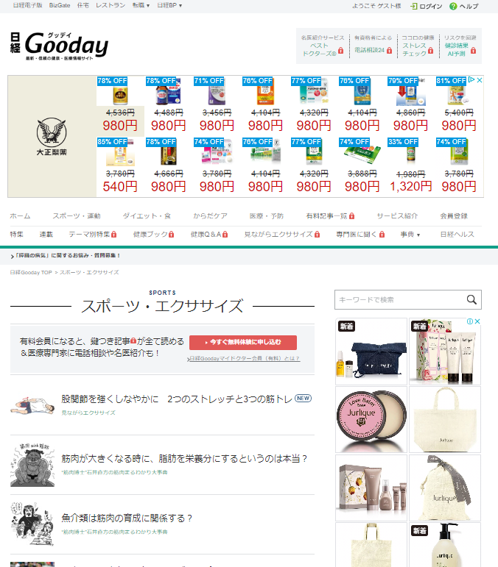

ビルボード

Slide 8
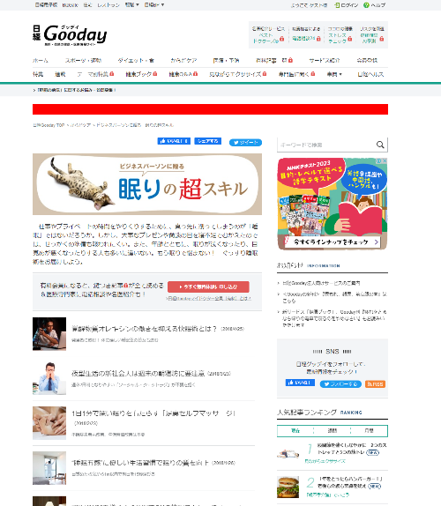
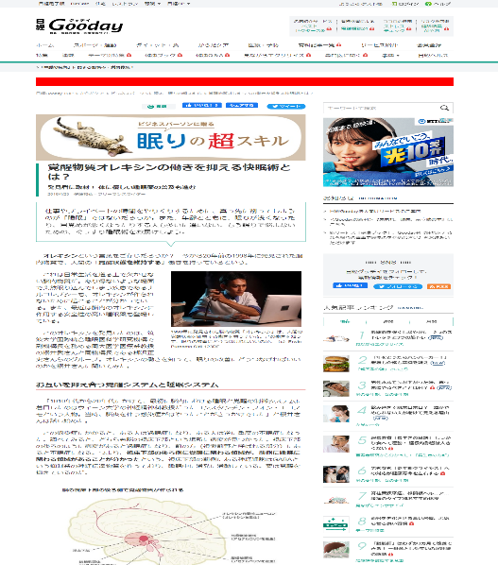
プレミアムテキストアド
トップページ
記事一覧ページ
記事ページ

Slide 9


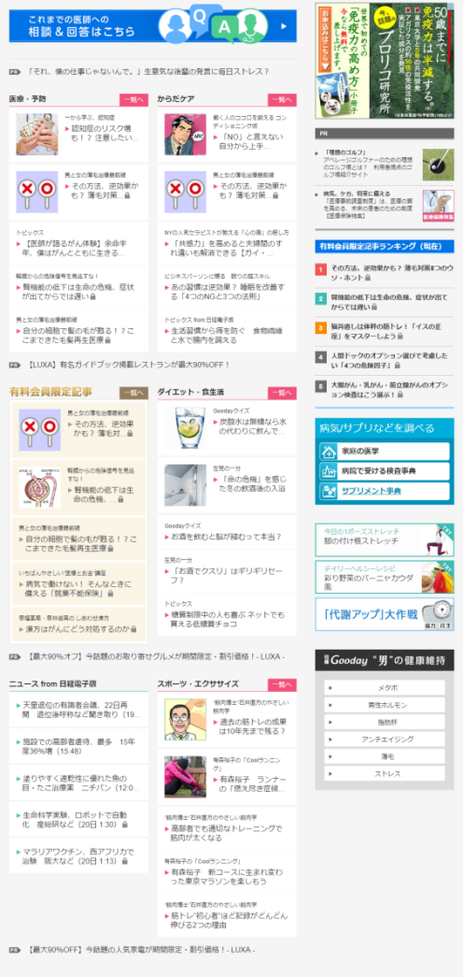
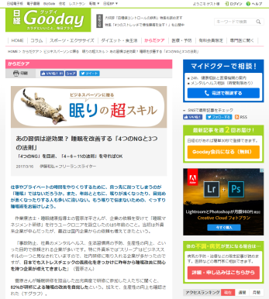

テキストアド
トップページ
記事ページ

Slide 10
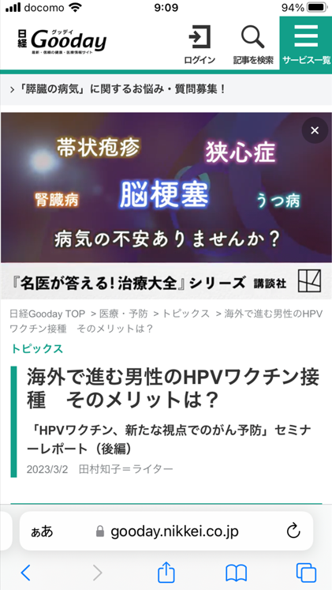

スマホ・ヘッダーパネル

Slide 11
スマホ・ヘッダー動画
スマホのファーストビューに動画を配信。スクロール追随型で高い完視聴率が期待できます。
メッセージ性の高いブランディング、認知率向上を目的とするキャンペーンにご活用ください。
読者のスクロールに合わせ、動画の表示
位置が移動するオーバーレイ動画です

Slide 12
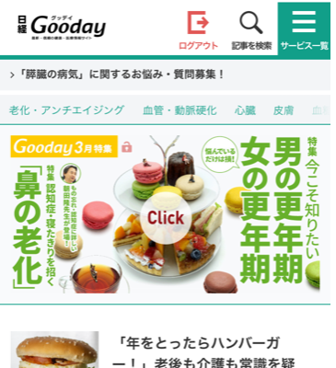
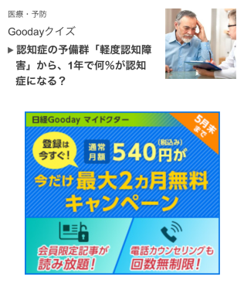
スマホ・レクタングル

Slide 13

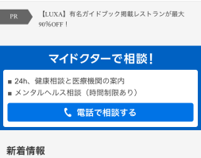
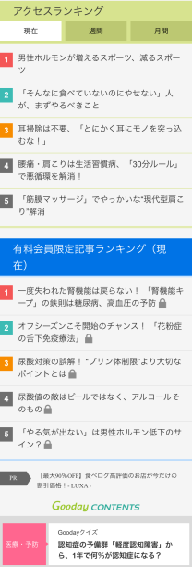
スマホ・テキストアド

Slide 14
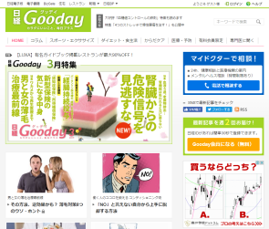
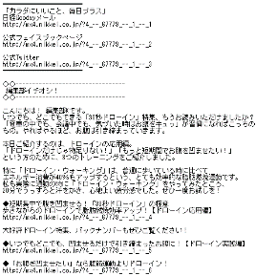
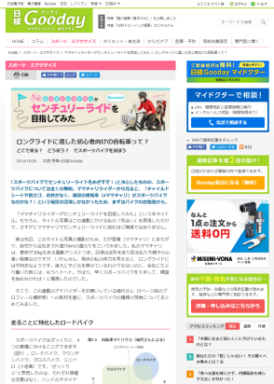

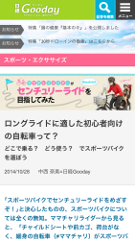

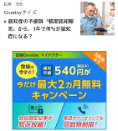
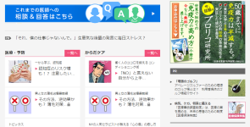
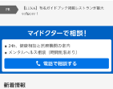


日経Gooday ネイティブ型タイアップ（標準タイプ）
日経Goodayの通常記事と同じトーン＆マナーでタイアップを実施いただけます。
掲載期間中を通して広告枠からページへ誘導するほか、記事公開のタイミングでは編集配信枠（新着記事）からもページへ誘導します。
※タイアップサイトのヘッダー画像内に「協力/○○○社」のクレジット表記、記事タイトル冒頭にPR表記が入ります。 ※編集配信枠の記事タイトル付近にPR表記が入ります。
※誘導枠については、広告枠［1］～［3］の表示回数とクリック数をレポートいたします。編集配信枠［4］のレポートはございません。
トップページ
日経Goodayメール
PC版 企画記事ページ★
スマホ版
企画記事ページ★
トップページ
トップページ
1
タイアップ
サイトへ
タイアップ
サイトへ
7
4
5
2
6
7
3
掲載費 ￥2,000,000（グロス） ＊制作費込み
※遠方取材は別途費用がかかります。

Slide 15
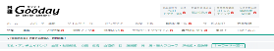
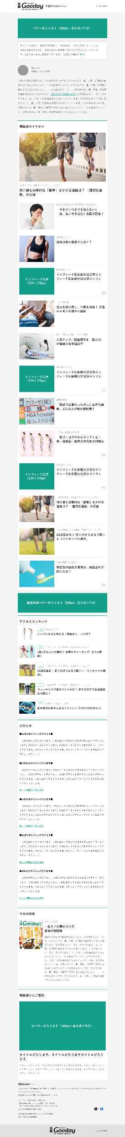
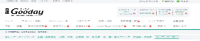

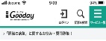
日経Gooday ネイティブ型タイアップ（標準タイプ）
日経Goodayの通常記事と同じトーン＆マナーでタイアップを実施いただけます。
掲載期間中を通して広告枠からページへ誘導するほか、記事公開のタイミングでは編集配信枠（新着記事）からもページへ誘導します。
※タイアップサイトのヘッダー画像内に「協力/○○○社」のクレジット表記、記事タイトル冒頭にPR表記が入ります。 ※編集配信枠の記事タイトル付近にPR表記が入ります。
※誘導枠については、広告枠［1］～［3］の表示回数とクリック数をレポートいたします。編集配信枠［4］のレポートはございません。
トップページ
日経Goodayメール
PC版 企画記事ページ★
スマホ版
企画記事ページ★
トップページ
トップページ
1
タイアップ
サイトへ
タイアップ
サイトへ
6
4
5
2
7
3
掲載費 ￥2,000,000（グロス） ＊制作費込み

Slide 16
日経Gooday ネイティブ型タイアップ（連載タイプ）
タイアップ実施中に3本の企画記事（コンテンツ）を公開します。
掲載期間中を通して広告枠からページへ誘導するほか、記事公開のタイミングでは編集配信枠（新着記事）からもページへ誘導します。
※タイアップサイトのヘッダー画像内に「協力/○○○社」のクレジット表記、記事タイトル冒頭にPR表記が入ります。 ※編集配信枠の記事タイトル付近にPR表記が入ります。
※誘導枠については、広告枠［1］～［3］の表示回数とクリック数をレポートいたします。編集配信枠［4］のレポートはございません。
トップページ
日経Goodayメール
PC版 企画記事ページ★
スマホ版
企画記事ページ★
トップページ
トップページ
1
タイアップ
サイトへ
タイアップ
サイトへ
7
4
5
2
6
7
3
掲載費 ￥4,500,000（グロス） ＊制作費込み
※遠方取材は別途費用がかかります。

Slide 17
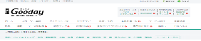
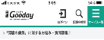
日経Gooday ネイティブ型タイアップ（連載タイプ）
タイアップ実施中に3本の企画記事（コンテンツ）を公開します。
掲載期間中を通して広告枠からページへ誘導するほか、記事公開のタイミングでは編集配信枠（新着記事）からもページへ誘導します。
※タイアップサイトのヘッダー画像内に「協力/○○○社」のクレジット表記、記事タイトル冒頭にPR表記が入ります。 ※編集配信枠の記事タイトル付近にPR表記が入ります。
※誘導枠については、広告枠［1］～［3］の表示回数とクリック数をレポートいたします。編集配信枠［4］のレポートはございません。
トップページ
日経Goodayメール
PC版 企画記事ページ★
スマホ版
企画記事ページ★
トップページ
トップページ
1
タイアップ
サイトへ
タイアップ
サイトへ
6
4
5
2
7
3
掲載費 ￥4,500,000（グロス） ＊制作費込み
※遠方取材は別途費用がかかります。

Slide 18

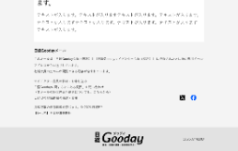
日経Goodayメール ニューズレター インフィード広告
メニュー名 | 日経Goodayメール
掲載面 | ニューズレター（HTMLメール）
表示枠数 | 1通あたり最大3枠
原稿規定 | 画像：234×176／gif、jpg、png（60KB以内） サブタイトル：13文字以内（全角・半角問わず） メインテキスト：32文字以内（全角・半角問わず）
配信数/配信日 | 日経Goodayメール：配信数 約23万通、 祝日を除く毎週 火、金 配信
料金 | ￥200,000/1回
入稿〆切 | 5営業日前
備考 | 料金には別途消費税がかかります。 料金、枠数、仕様等は、予告なく変更する場合がございます。 申込み、入稿については別途資料でご確認ください。 最新の配信数は、別資料「メール媒体一覧表」をご覧ください。 配信日は年末年始・祝祭日をのぞきます。
＊メールなどメディア掲載費用は全てグロス、外税です

